Slide 1






ỦY BAN NHÂN DÂN TP.QUY NHƠN
TRƯỜNG TIỂU HỌC LÊ HỒNG PHONG
CHÀO MỪNG
QUÝ THẦY CÔ GIÁO VỀ DỰ GIỜ LỚP 3H
HOẠT ĐỘNG TRẢI NGHIỆM
SINH HOẠT LỚP – SINH HOẠT THEO CHỦ ĐỀ
Giáo viên: Đặng Thị Hồng Loan

Slide 2



KHỞI ĐỘNG

Slide 3


Slide 4





Thứ Sáu ngày 14 tháng 2 năm 2025
Hoạt động trải nghiệm (Sinh hoạt lớp)
Chủ đề: ĂN UỐNG AN TOÀN, HỢP VỆ SINH
Sinh hoạt theo chủ đề: THỰC PHẨM SẠCH
Nội dung :
Sơ kết hoạt động tuần 22.
01
Kế hoạch hoạt động tuần 23.
02
03
Sinh hoạt theo chủ đề: Thực phẩm sạch

Slide 5

Thứ Sáu ngày 14 tháng 2 năm 2025
Hoạt động trải nghiệm (Sinh hoạt lớp)
Chủ đề: ĂN UỐNG AN TOÀN, HỢP VỆ SINH
Sinh hoạt theo chủ đề: THỰC PHẨM SẠCH
1. Sơ kết hoạt động tuần 22

Slide 6

Thứ Sáu ngày 14 tháng 2 năm 2025
Hoạt động trải nghiệm (Sinh hoạt lớp)
Chủ đề: ĂN UỐNG AN TOÀN, HỢP VỆ SINH
Sinh hoạt theo chủ đề: THỰC PHẨM SẠCH
HẾT GIỜ
Thảo luận nhóm

Slide 7
Thứ Sáu ngày 14 tháng 2 năm 2025
Hoạt động trải nghiệm (Sinh hoạt lớp)
Chủ đề: ĂN UỐNG AN TOÀN, HỢP VỆ SINH
Sinh hoạt theo chủ đề: THỰC PHẨM SẠCH
1. Sơ kết hoạt động tuần 22

Slide 8
Thứ Sáu ngày 14 tháng 2 năm 2025
Hoạt động trải nghiệm (Sinh hoạt lớp)
Chủ đề: ĂN UỐNG AN TOÀN, HỢP VỆ SINH
Sinh hoạt theo chủ đề: THỰC PHẨM SẠCH
KHEN THƯỞNG

Slide 9
Thứ Sáu ngày 14 tháng 2 năm 2025
Hoạt động trải nghiệm (Sinh hoạt lớp)
Chủ đề: ĂN UỐNG AN TOÀN, HỢP VỆ SINH
Sinh hoạt theo chủ đề: THỰC PHẨM SẠCH
2. Kế hoạch hoạt động tuần 23

Slide 10



KẾ HOẠCH HOẠT ĐỘNG TUẦN 23
2.
1. Nền nếp :
-Thực hiện tốt việc xếp hàng ra vào lớp, đi học đúng giờ.
- Giúp đỡ bạn trong học tập, lễ phép, ngoan ngoãn, bảo vệ môi trường.
2. Học tập :
- Học chương trình tuần 23.
- Duy trì sinh hoạt 15 phút đầu giờ, tiếp tục rèn chữ, giữ vở.
3. Công tác khác:
- Phòng chống các dịch bệnh mùa đông.
- Thực hiện tốt an toàn giao thông và tai nạn thương tích trong trường học.
- Đảm bảo vệ sinh an toàn thực phẩm; Phòng tránh các bệnh về hô hấp.

Slide 11
Thứ Sáu ngày 14 tháng 2 năm 2025
Hoạt động trải nghiệm (Sinh hoạt lớp)
Chủ đề: ĂN UỐNG AN TOÀN, HỢP VỆ SINH
Sinh hoạt theo chủ đề: THỰC PHẨM SẠCH
3. Sinh hoạt theo chủ đề: “Thực phẩm sạch”

Slide 12
Thứ Sáu ngày 14 tháng 2 năm 2025
Hoạt động trải nghiệm (Sinh hoạt lớp)
Chủ đề: ĂN UỐNG AN TOÀN, HỢP VỆ SINH
Sinh hoạt theo chủ đề: THỰC PHẨM SẠCH
Hoạt động: Chia sẻ với bạn kinh nghiệm phát hiện thực phẩm không an toàn và lựa chọn thực phẩm sạch.

Slide 13
Thứ Sáu ngày 14 tháng 2 năm 2025
Hoạt động trải nghiệm (Sinh hoạt lớp)
Chủ đề: ĂN UỐNG AN TOÀN, HỢP VỆ SINH
Sinh hoạt theo chủ đề: THỰC PHẨM SẠCH
1. Nêu những giác quan cần sử dụng để đánh giá thực phẩm an toàn hay không an toàn?
2. Nêu những kiến thức em mới biết thêm về cách lựa chọn thực phẩm sạch.
3. Chia sẻ cách bảo quản thực phẩm sao cho tươi ngon và an toàn.

Slide 14
Thứ Sáu ngày 14 tháng 2 năm 2025
Hoạt động trải nghiệm (Sinh hoạt lớp)
Chủ đề: ĂN UỐNG AN TOÀN, HỢP VỆ SINH
Sinh hoạt theo chủ đề: THỰC PHẨM SẠCH
1. Nêu những giác quan cần sử dụng để đánh giá thực phẩm an toàn hay không an toàn?

Slide 15
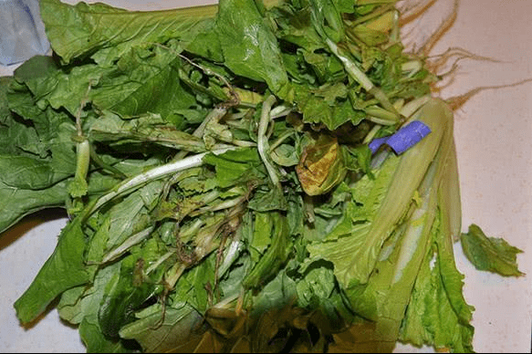
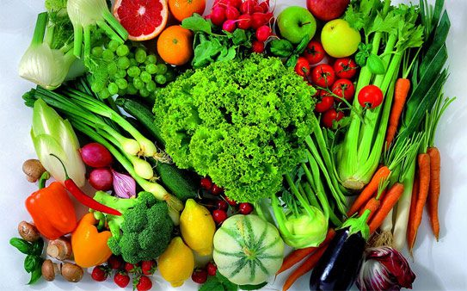
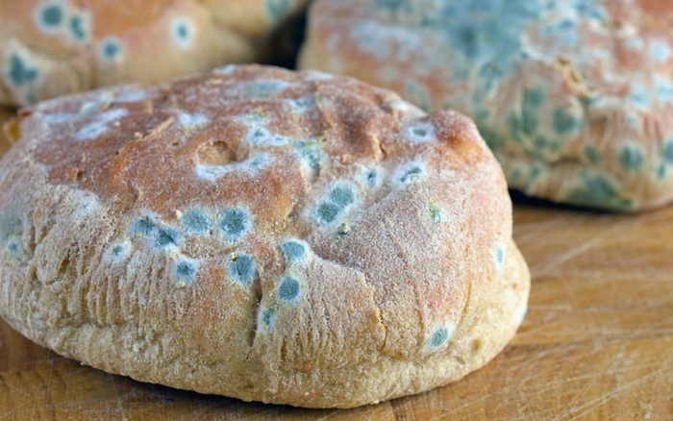
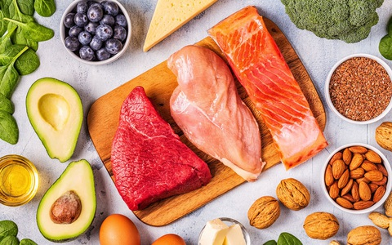
1
2
3
4

Slide 16
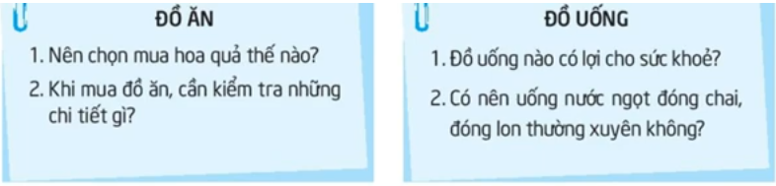
Thứ Sáu ngày 14 tháng 2 năm 2025
Hoạt động trải nghiệm (Sinh hoạt lớp)
Chủ đề: ĂN UỐNG AN TOÀN, HỢP VỆ SINH
Bài : Sinh hoạt theo chủ đề: THỰC PHẨM SẠCH
2. Nêu những kiến thức em mới biết thêm về cách lựa chọn thực phẩm sạch.

Slide 17
Đồ ăn | Đồ uống
Chọn hoa quả: tươi, không bị héo, dập nát. | Các đồ uống có lợi cho sức khoẻ: nước khoáng, sữa, sữa chua uống men sống, …
Chọn thịt: có màu tươi, đàn hồi tốt, săn chắc, không có mùi và không bị nhão, chảy nước. Chọn rau: tươi, không bị héo, dập nát hay có lá vàng. | Không nên uống nước ngọt, nước có ga thường xuyên.
Khi chọn đồ ăn, đồ uống đóng sẵn phải chú ý bao bì còn nguyên vẹn, ngày sản xuất mới và hạn sử dụng xa.

Slide 18
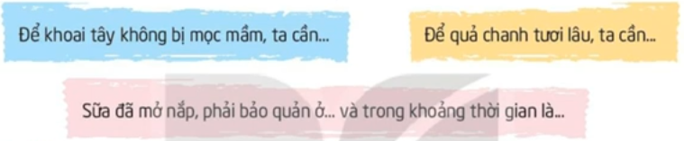
Thứ Sáu ngày 14 tháng 2 năm 2025
Hoạt động trải nghiệm (Sinh hoạt lớp)
Chủ đề: ĂN UỐNG AN TOÀN, HỢP VỆ SINH
Bài : Sinh hoạt theo chủ đề: THỰC PHẨM SẠCH
3. Chia sẻ cách bảo quản thực phẩm sao cho tươi ngon và an toàn.

Slide 19
Thứ Sáu ngày 14 tháng 2 năm 2025
Hoạt động trải nghiệm (Sinh hoạt lớp)
Chủ đề: ĂN UỐNG AN TOÀN, HỢP VỆ SINH
Bài : Sinh hoạt theo chủ đề: THỰC PHẨM SẠCH
Để khoai tây không mọc mầm ta cần bỏ khoai tây vào túi bóng đen, thùng gỗ, hộp các tông,.. và để ở nơi thoáng mát, tránh ánh sáng trực tiếp.
Để quả chanh tươi lâu, ta cần rửa sạch, để ráo, cho vào túi zip kín và bảo quản trong ngăn mát tủ lạnh.
Sữa đã mở nắp, phải bảo quản ở ngăn mát tủ lạnh và trong khoảng thời gian 1-2 ngày kể từ khi mở nắp.

Slide 20
Thứ Sáu ngày 14 tháng 2 năm 2025
Hoạt động trải nghiệm (Sinh hoạt lớp)
Chủ đề: ĂN UỐNG AN TOÀN, HỢP VỆ SINH
Bài : Sinh hoạt theo chủ đề: THỰC PHẨM SẠCH
Cùng người thân chọn mua đồ ăn sạch, đồ uống tốt cho sức khỏe.
Tìm hiểu thêm về cách bảo quản thực phẩm sao cho tươi ngon và an toàn.
Chuẩn bị các nội dung hoạt động trải nghiệm tuần 23.

Slide 21








Chúc quý thầy cô mạnh khỏe hạnh phúc.
Chúc các em chăm ngoan học giỏi

Slide 22
TRÒ CHƠI
HỘP QUÀ BÍ MẬT

Slide 23









Slide 24









Đâu là món ăn không đảm bảo vệ sinh?
A. Cá viên chiên lề đường.
B. Gà rán bên lề đường.
C. Thực phẩm được chế biến, bảo quản theo tiêu chuẩn của Bộ y tế.
D. Cả A và B
Chúc mừng bạn được nhận quà
GO HOME

Slide 25
Đâu là thực phẩm sạch?
A. Rau trồng trong hệ thống nhà kính.
B. Rau trồng phun thuốc tăng trưởng.
C. Rau trồng tự nhiên ở nhà.
D. Cả A và C.
Một tràng pháo tay
GO HOME

Slide 26
Hoa quả cần được bảo quản ở đâu là tốt nhất?
A. Để ngoài trời
B. Ngâm vào nước
C. Ngăn mát tủ lạnh
D. Ướp vào muối
Bạn được nhận một tràng pháo tay
GO HOME

Slide 27

CHÂN THÀNH CẢM ƠN QUÝ THẦY CÔ
VÀ CÁC EM HỌC SINH

Slide 28


